Slide 2
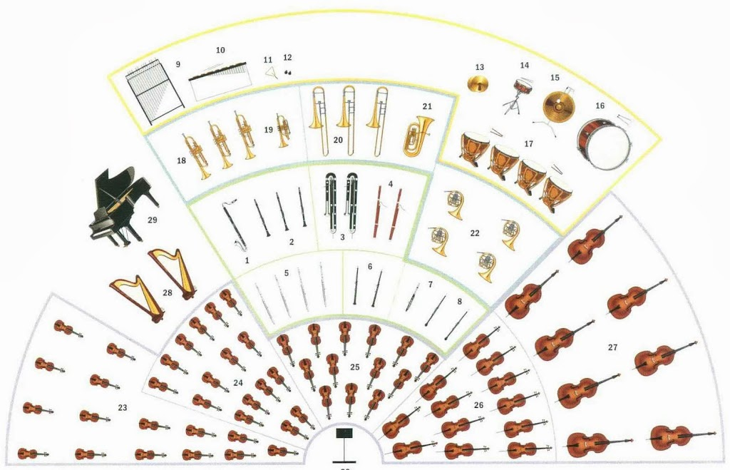

Slide 3
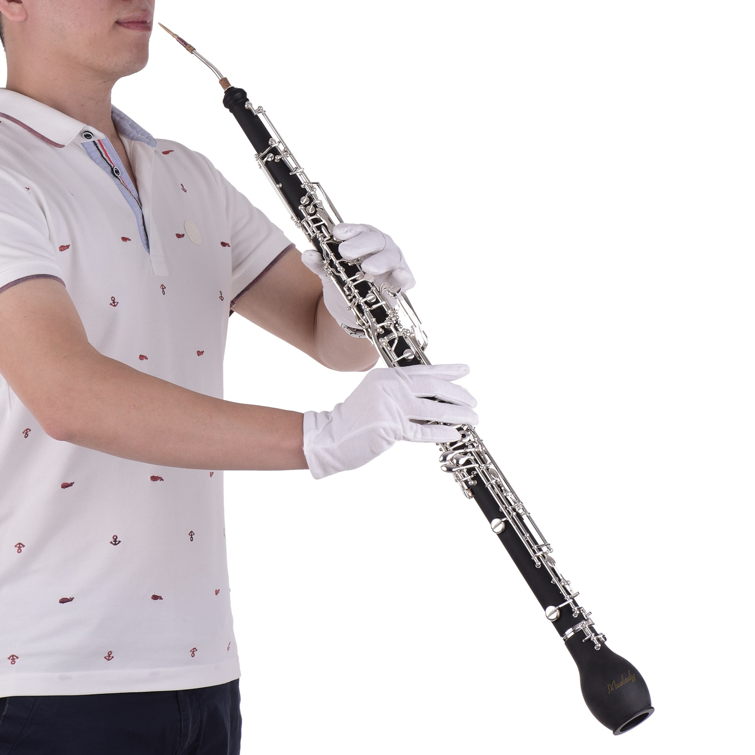
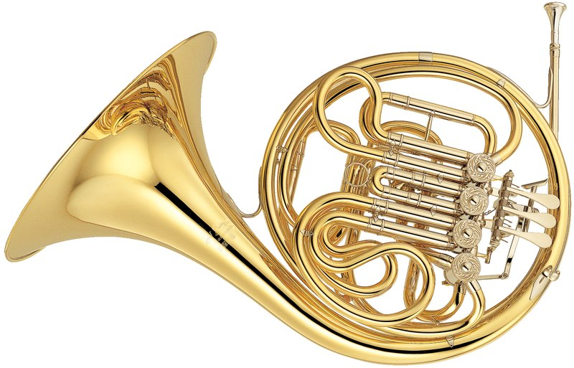

Slide 6
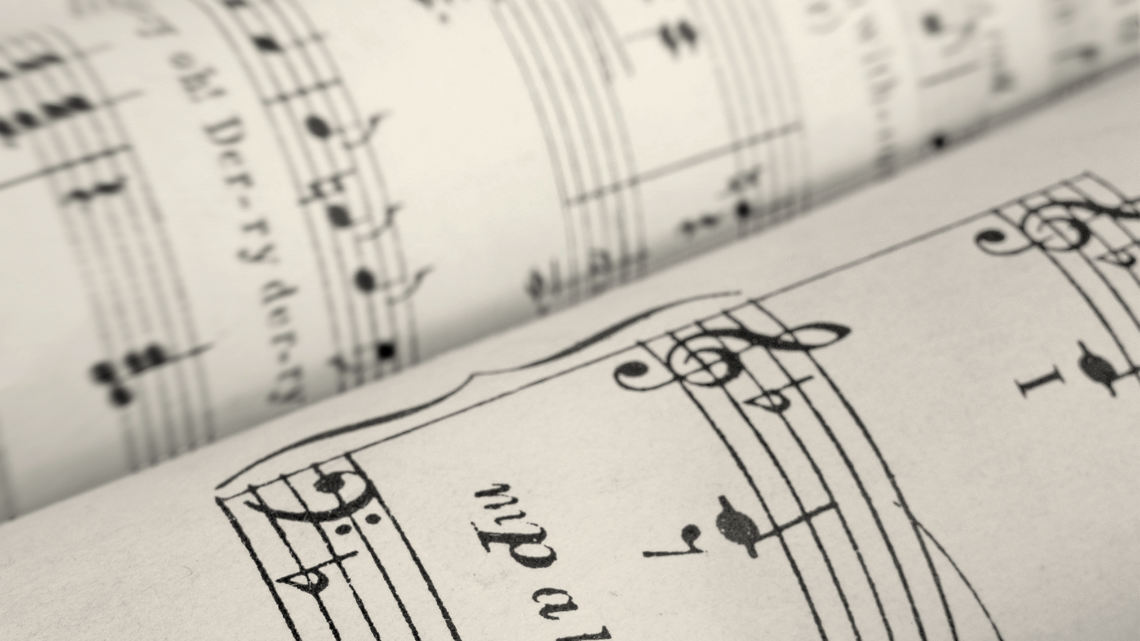
12 En effet, comme le corps est un, tout en ayant une multitude de parties, et comme toutes les parties du corps, en dépit de leur multitude, ne sont qu'un seul corps, ainsi en est-il du Christ.
13 Car c'est dans un seul Esprit que nous tous — soit Juifs, soit Grecs, soit esclaves, soit hommes libres — nous avons reçu le baptême pour appartenir à un seul corps ; et nous avons tous été abreuvés d'un seul Esprit.

Slide 7
4 Or il y a diversité de dons de la grâce, mais c'est le même Esprit ;
5 diversité de services, mais c'est le même Seigneur ;
6 diversité d'opérations, mais c'est le même Dieu qui opère tout en tous.

Slide 8
1 Pour ce qui concerne les pratiques spirituelles [ou les expériences spirituelles], je ne veux pas, mes frères, que vous soyez dans l'ignorance.

Slide 10
